Slide 1
Express中集成模板引擎

Slide 2
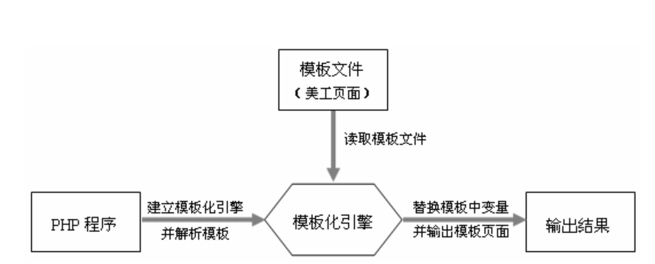
引入
模板
引擎
Express框架
如何在Express框架中集成模板引擎进行应用开发？

Slide 3
目录
01
Express中集成pug模板引擎
02
Express中集成ejs模板引擎

Slide 4


Express中集成模板引擎
模板引擎可以实现显示界面与逻辑处理的分离，Expess框架中可集成pug或ejs模板引擎进行开发，效率特别高。
1. 集成pug模板引擎
-- 默认模板引擎
-- 案例：商品信息显示
2. 集成ejs模板引擎
-- 创建项目包时声明为ejs模板引擎
-- 案例：留言簿

Slide 5
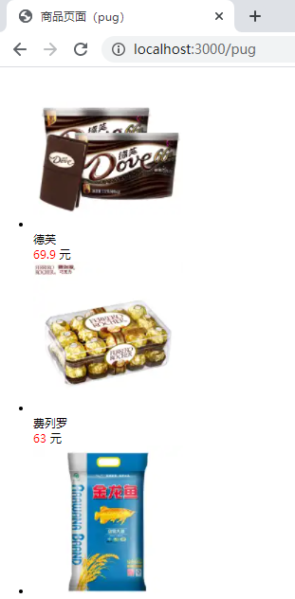
Express中集成pug模板引擎
示例
Express框架项目中，使用pug模板进行商品信息显示。

Slide 6
Express中集成pug模板引擎
Express框架项目中集成pug模板的开发步骤：
搭建项目环境，安装依赖包
安装第三方模块pug
创建pug文件
views/goods.pug
修改路由index.js
routes/index.js
测试运行
npm run start
或nodemon app.js
浏览器打开
http://localhost:3000/pug
express myexpresspug
cd myexpresspug
npm install
npm install pug

Slide 7
Express中集成pug模板引擎
示例代码
doctype html
html
head
meta(charset='utf-8’)
title 商品页面（pug）
body
ul.goods
each val in data // data为变量，渲染该模板时赋值
li
img(src=val.img)
.title #{val.title}
.price #[span(style="color:red;") #{val.price}] 元
views/goods.pug
商品页面
定义商品页面

Slide 8
Express中集成pug模板引擎
示例代码
var express = require('express');
var router = express.Router();
var goods = [{
"price": "69.9",
"title": "德芙",
"img": "/images/58170f6dN6b9a12bf.jpg!q50.jpg.webp"
},
{
"price": "63",
"title": "费列罗",
"img": "/images/54c34525Nb4f6581c.jpg!q50.jpg.webp"
},
{
"price": "29.9",
"title": "大米",
"img": "/images/54e011deN3ae867ae.jpg!q50.jpg.webp"
}
]
// 调用pug模板
router.get('/pug', (req, res, next) => {
res.render('goods.pug', {
data: goods
});
});
module.exports = router;
routes/index.js
商品数据渲染
定义商品信息
调用pug模板，
将商品信息渲染到页面中

Slide 9
Express中集成ejs模板引擎
Express框架项目中成ejs模板的开发步骤。
创建项目时指定引擎为ejs
app.js已设置引擎的文件路径和后缀
02
express -e expressAppName
app.set('views', path.join(__dirname, 'views'));
app.set('view engine', 'ejs');
指定引擎为ejs后，在安装依赖包时会自动下载第三方模块ejs。
渲染页面时可不用每次都输入文件的
ejs后缀名。
01
指定引擎为ejs
02
已默认设置模板引擎

Slide 10
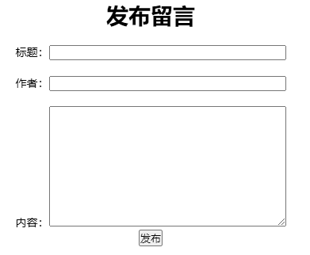
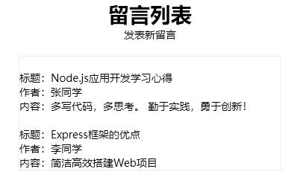

Express中集成ejs模板引擎
示例
留言簿：Express框架中集成ejs模板引擎。

Slide 11
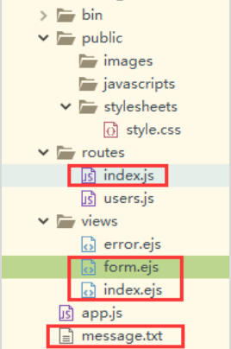
Express中集成ejs模板引擎
创建项目包时指定模板引擎为ejs
安装依赖包
01
02
编写ejs模板引擎和路由代码
03
运行项目，浏览页面

Slide 12

Express中集成ejs模板引擎
1. 创建项目包，安装依赖包
创建项目包，指定模板引擎为ejs
01
cmd中切换到要存放项目包的目录下
express -e msgApp
切换到msgApp目录下，并安装依赖包
02
cd msgApp
npm install

Slide 13
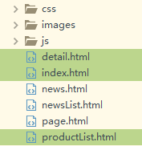
Express中集成ejs模板引擎
2. 编写模板引擎和路由代码
创建留言表单页面
01
views/form.ejs
创建留言列表页面
02
views/index.ejs
修改路由文件，处理表单提交数据
03
routes/index.js

Slide 14
Express中集成ejs模板引擎
示例代码
<!DOCTYPE html>
<html>
<head>
<meta http-equiv="Content-Type" content="text/html; charset=utf-8" />
<title><%= title %></title>
<link rel='stylesheet' href='/stylesheets/style.css' />
</head>
<body>
<div>
<form method="post" action="/form">
<h1>发布留言</h1><br>
标题：<input type="text" size="38" name="title"/><br><br>
作者：<input type="text" size="38" name="author"/><br><br>
内容：<textarea cols="40" rows="10" name="content"></textarea><br>
<input type="submit" value="发布"></input>
</form>
</div>
</body>
</html>
views/form.ejs
添加留言页面
要传递参数的变量
新留言发布表单
输入区域必须有name属性
表单内要有提交按钮

Slide 15
Express中集成ejs模板引擎
示例代码
<!DOCTYPE html>
<html>
<head>
<meta http-equiv="Content-Type" content="text/html; charset=utf-8" />
<title><%= title %></title>
<link rel='stylesheet' href='/stylesheets/style.css' />
</head>
<body>
<div style="text-align: center;">
<h1><%= title %></h1>
<p><a href="/form">发表新留言</a></p><br>
<div class="msg">
<span><%- msg %></span>
</div>
</div>
</body>
</html>
views/ index.ejs
留言列表页面
留言显示信息

Slide 16
Express中集成ejs模板引擎
//渲染发布留言页面
router.get('/form', function(req, res, next) {
res.render('form',{title:'发布留言'});
});
//留言提交以后写入文件
router.post('/form', function(req, res, next) {
var title=req.body.title;
var author=req.body.author;
var content=req.body.content;
var msg="<br>标题：" + title + "<br>作者：" +author +
"<br>内容：" + content + "<br>";
fs.appendFile('./message.txt',msg,function(err){
console.log("留言写入成功！");
})
res.redirect('/'); // 跳转到首页，起到刷新作用
});
module.exports = router;
示例代码
routes/index.js(续)
路由文件
服务器接收到post请求时，
说明留言表单已输入提交
将用户留言追加写入到
文件message.txt中

Slide 17
Express中集成ejs模板引擎
示例代码
var express = require('express');
var router = express.Router();
var fs= require("fs");
// 读取留言文件，显示在页面
router.get('/', function(req, res, next) {
fs.readFile("./message.txt",function(err, result){
var message=result.toString();
console.log(message); // 控制台测试输出
res.render('index',{title:'留言列表',msg:message});
});
});
routes/index.js
路由文件
首页即显示留言列表
读取txt文件内容发到模板引擎
读取文件返回Buffer
要转换成字符串

Slide 18
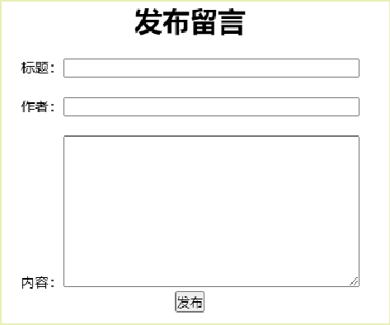
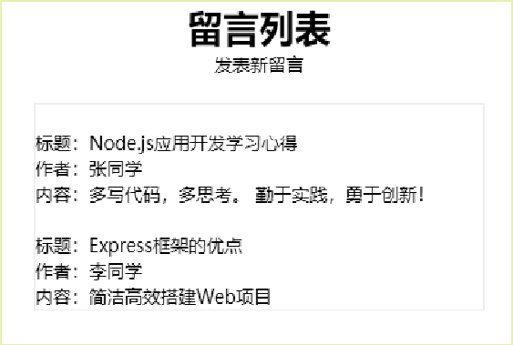
Express中集成ejs模板引擎
进入项目文件夹，打开CMD窗口
nodemon app.js
3. 运行项目
http://localhost:3000/form
http://localhost:3000/

Slide 19
小结
Express框架中集成pug模板引擎
默认模板引擎
注意标签缩进表示层次关系
Express框架中集成ejs模板引擎
express -e expressAppName
html文件可另存为ejs文件进行开发

Slide 20
谢谢观看

